Slide 1
HTML pro

Slide 2
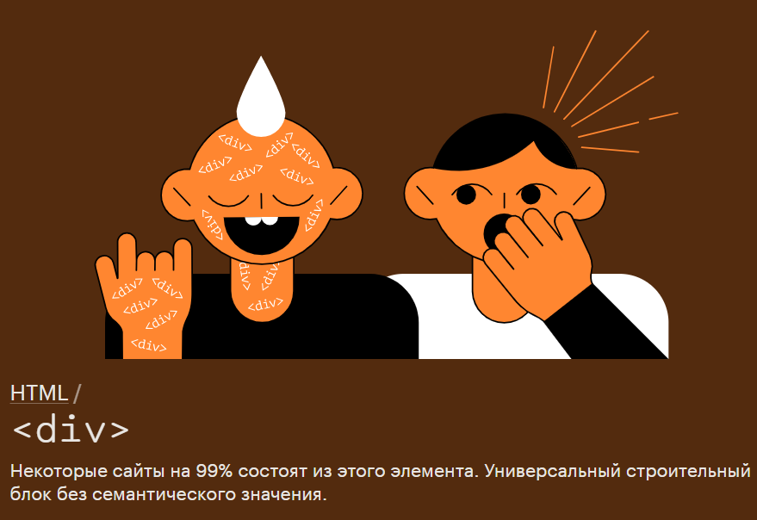


Slide 3
Элемент <div> группирует или оборачивает другие элементы и семантически ничего не значит. Сам по себе <div> без стилей ничего из себя не представляет — пользователь увидит пустое место на экране.
Можно представить этот тег как универсальную коробку. В неё можно положить что угодно или не класть ничего и просто оформить как нужно.

Slide 4
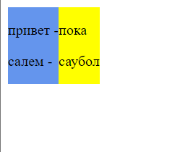
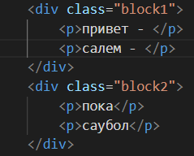

Slide 5
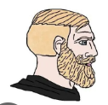
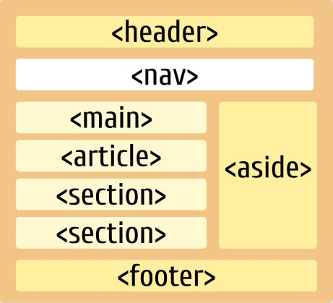
Семантическая вёрстка — особый подход к написанию HTML-разметки страниц. При этом подходе разработчик опирается не на содержание сайта, а на смысловое предназначение каждого блока и логическую структуру страницы.

Slide 6
Семантическая верстка
<nav> — контейнер для навигации со ссылками на другие страницы и разделы сайта.
<section> — логический контейнер для объединения содержимого по смыслу. Его часто путают с <article>. <section> используют для отделения одной смысловой части от другой, а <article> — самодостаточный контейнер со своим содержимым.
<main> — контейнер для основного содержимого страницы.
<header> — тег для выделения вводного содержимого или навигации. Не привязан к конкретному месту страницы или внутри её отдельной секции, но традиционно используется для создания основной навигации по сайту — «шапки». Также можно использовать для оборачивания оглавления раздела, заголовка статьи с вводной информацией о ней и т. д.
<footer> — тег с информацией о разделе. Например, это могут быть данные о том, когда была написана статья, её авторе и пр. Тоже не имеет жёсткой привязки к положению на странице или отдельной секции, к которой относится.

Slide 7
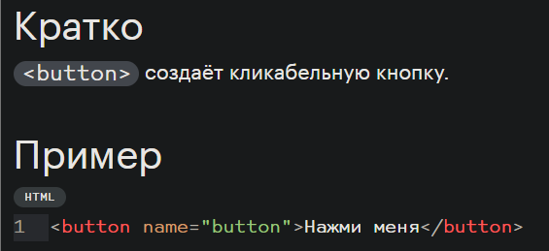
КНОПКА

Slide 8
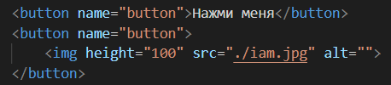
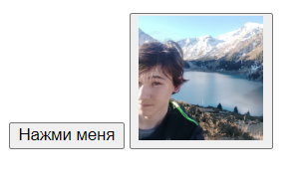

Slide 9
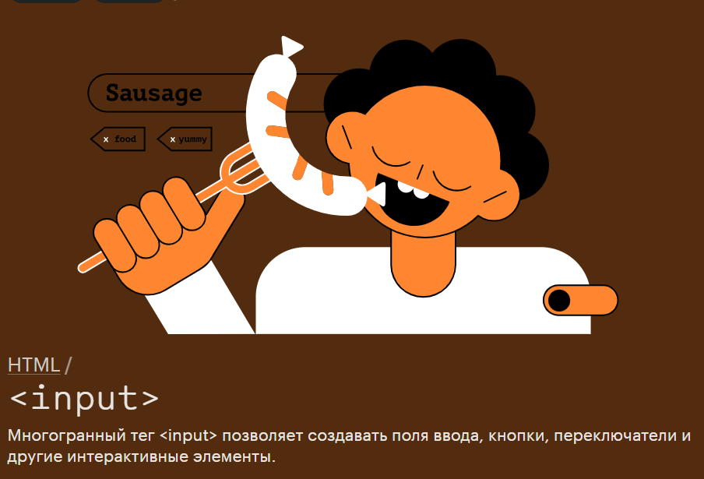

Slide 10
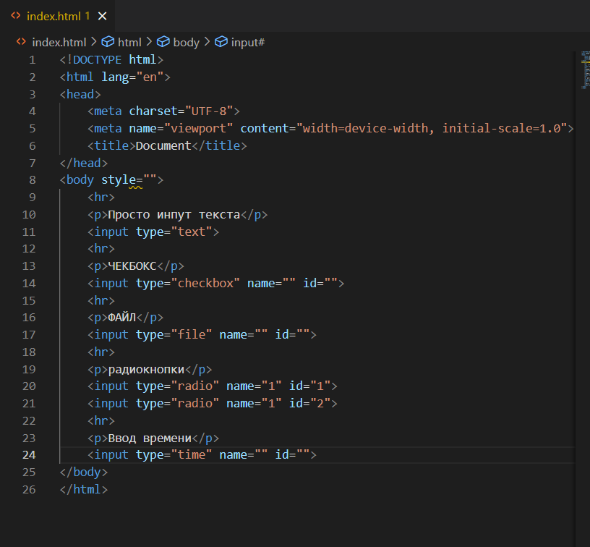
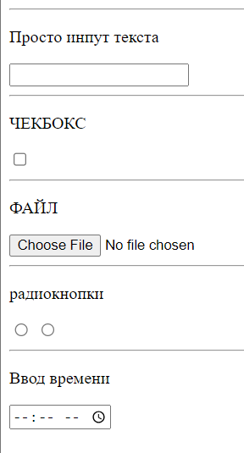

Slide 11
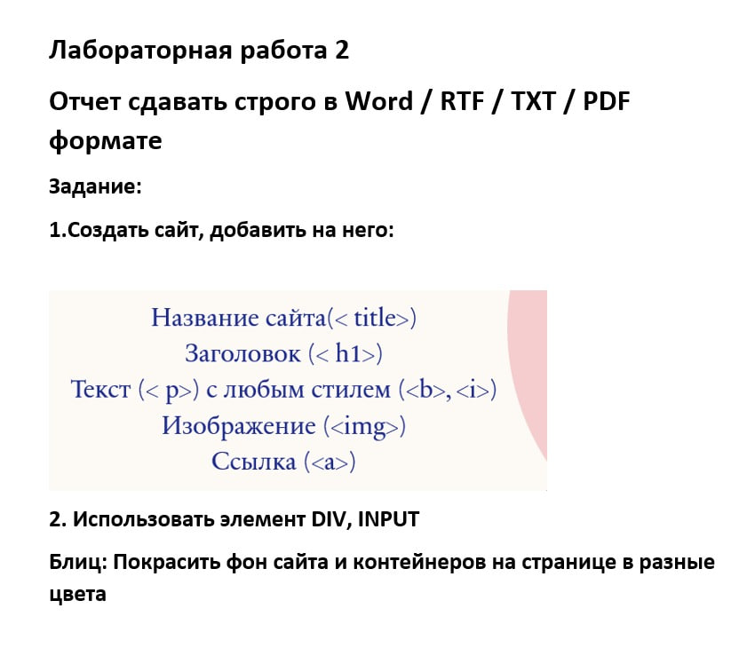

Slide 12
Домашняя работа
Конспект
Готовить пересказ
Наизусть основные HTML-теги

